Slide 1
Programmation créatives L’agrégation, le spawning et les collisions
Algorithme de volées

Slide 2
Plan de leçon
Récupération du projet
Chercher une cible
L’agrégation
Qu’est-ce que l’agrégation?
Notions scientifiques
Cohésion
Séparation
Alignement
Les collisions de base

Slide 3
Récupération du projet
Dans votre dossier de travail pour les projets, récupérez le projet demo_boids
git clone https://github.com/nbourre/demo_boids.git
Activez la branche « master » pour la première partie
git checkout master
Testez l’application
Seulement des boids qui se promènent

Slide 4
Qu’est-ce qu’une agrégation?
Une agrégation est un groupe d’agents dans lequel chaque individu est indépendant et dépendant des autres individus
Dans la littérature, on va lire sur le swarm|flocking behaviour
Chaque individu se nomme un boid
Synonyme : Essaim, troupeau, banc, volée, etc.

Slide 5
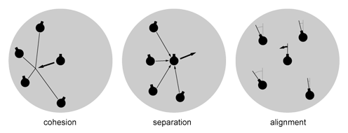
Notions scientifiques
Le principe de volée nécessite 3 forces
La cohésion
La séparation
L’alignement
L’addition de ces trois forces sur un ensemble d’agents simule l’effet du comportement de troupeau chez les animaux

Slide 6
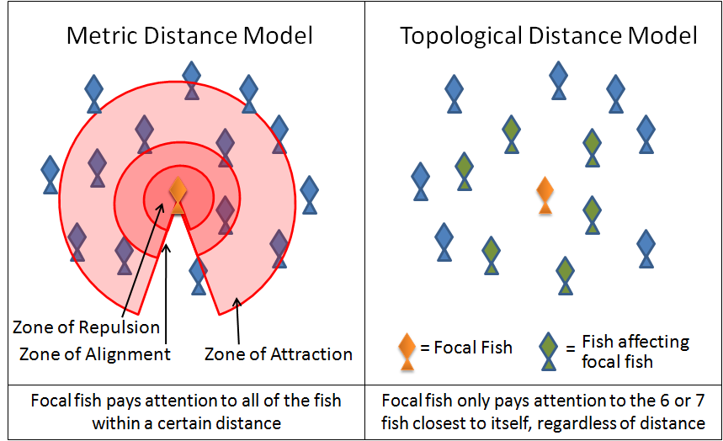
Notions scientifiques
Chacune des forces s’applique dans une limite de distance
Généralement l’ordre de distance est la répulsion, l’alignement et ensuite la cohésion

Slide 7
La séparation
La force de séparation est celle qui permet à l’agent de d’éloigner des voisins trop près
On pourrait la définir comme la bulle personnelle
On calcule en effectuant la moyenne de la différence des distances divisé par la distance
Ensuite on trouve le vecteur pour trouver la force de braquage
Tâches
Activez la branche « separation »
Exécutez le projet
Algo
Pour chaque agents à une distance donnée
Diff ← agent.position – autre.position
Normalise diff
Divise diff par la distance
Somme la distance
Suivant
Diviser la somme par le nombre d’agents trouvés
Cela calcule la direction à atteindre
Normaliser la division
Multiplier par la vitesse max
Soustraire la vitesse de l’agent
Limiter par la vitesse de rotation max
Notes:
PVector separate (ArrayList<Boid> boids) {
PVector steer = new PVector(0, 0, 0);
int count = 0;
for (Boid other : boids) {
float d = PVector.dist (this.location, other.location);
if ((d > 0) && (d < separationRadius)) {
// Calculer le vecteur de différence avec le voisin
PVector diff = PVector.sub (this.location, other.location);
diff.normalize();
diff.div(d); // Pondération selon la distance, plus loin = moins pesant
steer.add(diff);
count++;
}
}
if (count > 0) {
steer.div((float)count);
}
if (steer.mag() > 0) {
steer.setMag(topSpeed);
steer.sub(velocity);
steer.limit(topSteer);
}
return steer;
}

Slide 8
L’alignement
L’alignement est la force qui permet à l’agent de suivre le groupe
Elle se calcule en effectuant la moyenne de la vitesse des agents qui sont dans le voisinage établi
Tâches
Activez la branche « alignment »
Exécutez le projet
Algo
Calculer la moyenne des vitesses du voisinage
Calculer la force de braquage avec la moyenne trouvée
Notes:
Pour activer la branche git
git checkout alignment
// ALIGNEMENT DE L'AGENTS AVEC LE RESTANT DU GROUPE
// MOYENNE DE VITESSE AVEC TOUS LES AGENTS DANS LE VOISINAGE
PVector align (ArrayList<Boid> boids) {
PVector sum = new PVector(0, 0);
int count = 0;
for (Boid other : boids) {
float d = PVector.dist (this.location, other.location);
if (d > 0 && d < alignmentRadius) {
sum.add (other.velocity);
count++;
}
}
if (count > 0) {
sum.div((float)count);
sum.setMag(topSpeed);
PVector steer = PVector.sub (sum, this.velocity);
steer.limit (topSteer);
return steer;
}
else {
return new PVector(0, 0);
}
}

Slide 9
La cohésion
La cohésion est la force à laquelle un agent s’attache à d’autres agents
Généralement, c’est la force dont le voisinage est le plus grand
Calcul
On calcule la cohésion en effectuant la moyenne de la position de chacun des agents
Ce calcul donne la cible à atteindre pour l’agent
Ensuite, on calcule la force de braquage pour atteindre cette cible
Algo
Cible ← Calculer la moyenne des positions des voisins
Calculer le vecteur de braquage pour atteindre la cible
Notes:
// REGARDE LE GROUPE ET Atteint le point milieu
PVector cohesion(ArrayList<Boid> boids) {
PVector sum = new PVector(0, 0);
int count = 0;
for (Boid other : boids) {
float d = PVector.dist(this.location, other.location);
if (d > 0 && d < cohesionRadius) {
sum.add(other.location);
count++;
}
}
if (count > 0) {
sum.div(count);
return seek(sum);
}
else {
return new PVector(0, 0);
}
}

Slide 10
Calculer le vecteur de braquage
Dans certaine situation, on voudrait qu’un objet atteigne une cible tout en ayant une vitesse de rotation limitée
Exemple : Véhicule qui se braque dans une direction
Algo
Trouver le vecteur de différence entre la cible et l’objet
Limiter le vecteur de différence (vitesse max)
Trouver la différence entre le vecteur de différence en la vitesse de l’objet (vitesse de braquage)
Limiter le vecteur de braquage
Retourner le vecteur de braquage
Notes:
// Méthode qui calcule et applique une force de braquage vers une cible
// STEER = CIBLE moins VITESSE
PVector seek (PVector target) {
// Vecteur différentiel vers la cible
PVector desired = PVector.sub (target, this.location);
// VITESSE MAXIMALE VERS LA CIBLE
desired.setMag(topSpeed);
// Braquage
PVector steer = PVector.sub (desired, velocity);
steer.limit(topSteer);
return steer;
}

Slide 11
Calculer le vecteur de braquage
Vecteur de braquage limité
Vecteur de braquage
Vecteur de désiré =
Cible – Objet.Position
Vecteur limité par
la vitesse maximale

Slide 12
Somme
Après avoir calculé les trois forces, on applique une pondération pour chacune d’elle
Par la suite, on les applique à l’agent
Le résultat final dépendra des facteurs suivants
La distance de l’application de chaque force
La pondération de chaque force
Tâches
Activez la branche « cohesion »
Exécutez le projet
Notes:
PVector sep = separate(boids);
PVector ali = align(boids);
PVector coh = cohesion(boids);
// Pondérer chacune des forces
sep.mult (separationWeight);
ali.mult (alignmentWeight);
coh.mult (cohesionWeight);
// Ajouter chacune des forces
applyForce (sep);
applyForce (ali);
applyForce (coh);

Slide 13
Exemple

Slide 14
Les collisions
Premier jet avec la collision

Slide 15
Collision
Le principe de collision est essentiel dans le jeu vidéo
Le fonctionnement peut être relativement simple jusqu’à très complexe
En 2D, il y a plusieurs types de collision entre autres la boîte limite, le pixel à pixel et la séparation des convexes
Dans le cas présent, nous voyons la collision simple c’est-à-dire la gestion d’intersection entre deux rectangles soit la Bounding Box
Pour 2019, ajouter collision simple de cercle
Notes:
https://en.wikipedia.org/wiki/Hyperplane_separation_theorem
http://www.dyn4j.org/2010/01/sat/

Slide 16
Collision
Pour vérifier s’il y a collision entre deux objets, il suffit de vérifier si la boîte est en intersection avec une seconde boîte
Une boîte est simplement un rectangle qui délimite l’objet
Il suffit d’ajouter une propriété de type Rectangle
Le rectangle est généralement instancié à la dimension de la texture de l’objet

Slide 17
Collision
Il faut aussi mettre à jour la position du rectangle en même temps que celui de la texture d’où l’utilité de la méthode Update dans la classe
On ajoute une méthode public IsColliding dans la classe qui retourne un booléen indiquant s’il y a collision
Cette méthode prend en paramètre un objet de type Rectangle qui représente l’objet à comparer avec le présent

Slide 18
Collision
IsColliding est relativement simple, car elle retourne la valeur de la méthode Intersect() de la propriété Rectangle de la classe
public bool IsColliding(Rectangle otherObject)
{
return BoundingBox.Intersects(otherObject);
}

Slide 19
Collision
Pour ensuite gérer la collision cela dépendra du jeu
Une méthode très simple est simplement d’inverser la direction de l’objet qui entre en collision avec un autre

Slide 20
Collision cercle
bool cercleCollision (Cercle autre)
{
distance = calculDistance(ceci.centre, autre.centre)
si ceci.rayon + autre.rayon <= distance
retourne vrai
fin si
retourne faux
}

Slide 21
Collision
Problème d’algo?? ☺

Slide 22
Exercices
Modifier le code que l’on retrouve au début de la leçon
Ajouter deux portaux carrés dans le code où lorsqu’il y a un contact avec un portal, le boid est téléporté vers l’autre portal

Slide 23
Références
http://en.wikipedia.org/wiki/Swarm_behaviour
http://processing.org/examples/flocking.html
http://igeo.jp/tutorial/43.html
http://gamedevelopment.tutsplus.com/tutorials/the-three-simple-rules-of-flocking-behaviors-alignment-cohesion-and-separation--gamedev-3444

